Slide 1

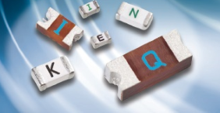
AEM WEEKEND SHARING
AEM周末分享
第339期
大中型电源供应器过流保护解决方案

Slide 2
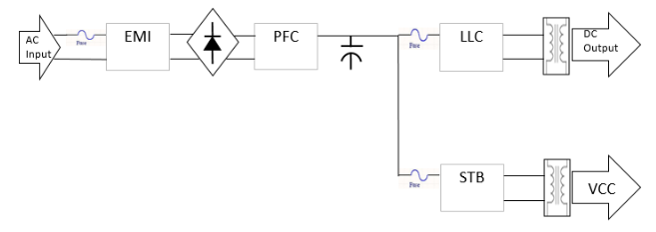
AEM WEEKEND SHARING
在中大型电源供应器(Switching power supply)的设计中，基本使用保险丝的位置包含三处：AC输入端、PWM线路和Standby(STB)线路。

Slide 3
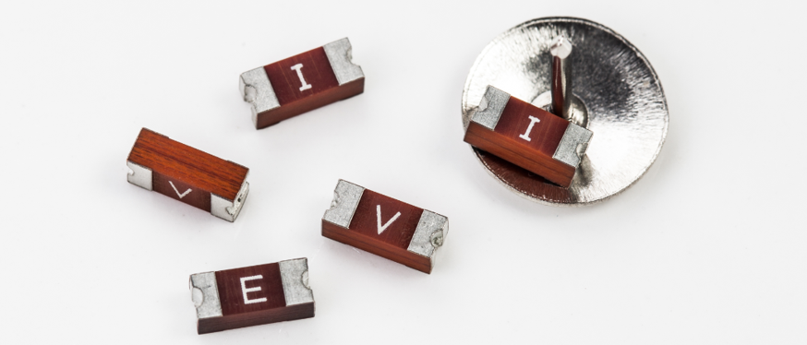
AEM WEEKEND SHARING
早期的设计上，该三处保险丝皆使用DIP型保险丝（250V）。因设计架构的重新考量，STB处的保险丝已改用SMD型保险丝。而近期PWM线路（目前大都是LLC架构）上的保险丝也陆续改用SMD取代DIP。

Slide 4

AEM WEEKEND SHARING
现今Switching Power Supply设计都朝小型化、高功率密度发展，因此高效率的电路架构为基本要求，LLC架构特性正是符合所需的应用，而设计端也因LLC架构特性以及此处的保险丝位置重新考量DIP改为SMD的设计。

Slide 5
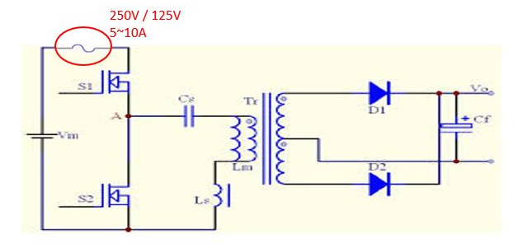
AEM WEEKEND SHARING
LLC线路设计，一般会在MOS上端加一颗保险丝防止异常过载电流造成单体炸毁。

Slide 6
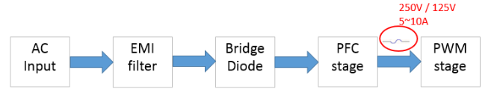
AEM WEEKEND SHARING
因整体线路架构上，AC Input之后，会先经过EMI线路以及PFC线路，才到LLC线路。所以此处的保险丝设计不受安规规范，因此可以直接将原设计DIP保险丝改成SMD保险丝。

Slide 7
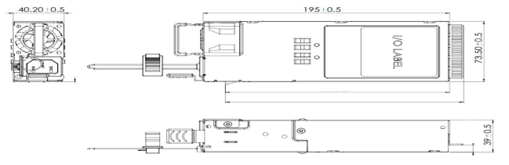
AEM WEEKEND SHARING
早期设计会使用5-10A DIP Fuse，现今因功率密度要求，整体体积越做越小，故RD开始设计导入SMD Fuse取代DIP Fuse。

Slide 8
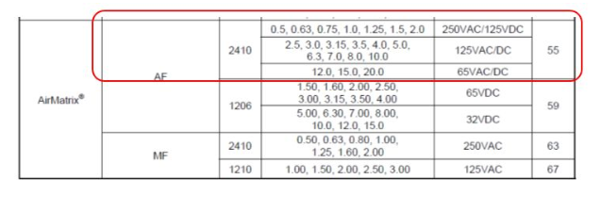
AEM WEEKEND SHARING
针对LLC架构上所使用的保险丝规格125V/5-10A，建议使用AF2系列保险丝。
在规格上
电压: AF2系列可达125Vac
电流: 从0.5A~10A，可涵盖LLC应用(5~10A)以及STB应用(0.5~3A)

Slide 9
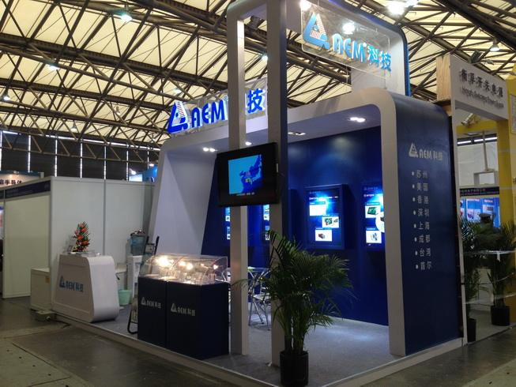

AEM WEEKEND SHARING
周末愉快！
共创 共进 共赢 共享
AEM科技人力资源部

